Slide 1

دکتر افشان شرقی
دانشیار پزشکی اجتماعی
دانشگاه علوم پزشکی اردبیل

Slide 2
مقدمه :
خطر سنجی سکته هاي قلبی و مغزي ابزاري مناسب براي محاسبه میزان احتمال وقوع سکته قلبی یا مغزي در ده سال آینده است.
باخطرسنجی سکته هاي قلبی و مغزي و مراقبت ادغام یافته بیماري هاي غیرواگیر می توان منابع محدود مراقبت هاي اولیه بهداشتی رابه سمت نیازمند ترین بخش جمعیت که بیشترین سود را از مداخلات می برند، هدایت کرد.

Slide 3

نمودارهاي پیش بینی میزان خطر ده ساله سکته هاي قلبی و مغزي ابزاري براي طبقه بندي کلی خطر و مدیریت بیماري قلبی در مراقبت هاي اولیه بهداشتی (PHC ) هستند.
این نمودارها از شاخصهاي مهم که به آسانی قابل اندازه گیري هستند ، براي محاسبه میزان خطر ده ساله سکته هاي قلبی و مغزي استفاده می کنند.

Slide 4
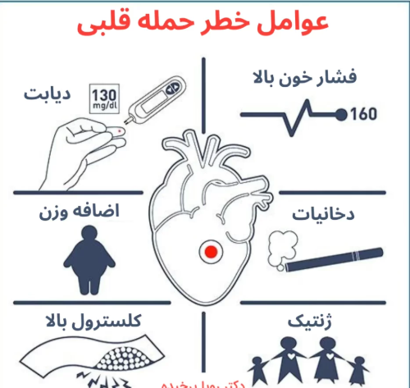
شاخصها
این شاخصها شامل :
1- سن،
2- جنس،
3- میزان فشارخون سیستولیک،
4- وضعیت مصرف دخانیات،
5- مصرف الکل،
6- وضعیت ابتلا به بیماري دیابت نوع 2
7- میزان کلسترول تام خون هستند.

Slide 5
مراقبت های ادغام یافته
ارزیابی و مدیریت میزان خطر ده ساله سکته هاي قلبی و مغزي با هدف پیشگیري از ابتلا به سکته هاي قلبی و مغزي کشنده یاغیرکشنده طراحی شده است.
از طریق مراقبت ادغام یافته دیابت و فشارخون بالا، اختلال چربی هاي خون و چاقی و خطر سنجی دراولین سطح ارایه خدمت (بهورز/ مراقب سلامت) انجام می شود.

Slide 6
نقش بهورز و مراقب سلامت :
بهورز/ مراقب سلامت در تمامی فعالیتهاي نظام بهداشتی به عنوان :
1 - پیگیر سلامت افراد جامعه تحت پوشش،
2 - محور ارایه خدمات سلامتی به جامعه هدف میباشد، بدین ترتیب که ضمن ارایه خدمات اولیه به تمام جمعیت تحت پوشش،
3 - اقدامات و مراقبتهاي مربوط به هر فرد در سایر سطوح (در صورت ارجاع) را نیز ثبت و پیگیري مینماید.

Slide 7
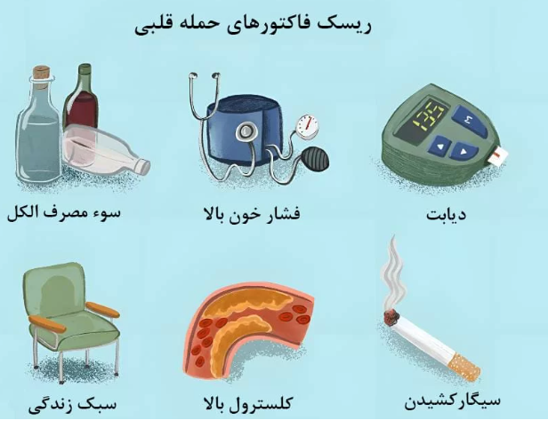
گروه هدف برنامه :
در ارزیابی میزان خطر سکته هاي قلبی و مغزي، گروه هدف شامل افراد با سن 30 سال و بالاتر هستند که داراي یکی از عوامل خطرذیل باشند:
ابتلا به 1- دیابت و 2 - فشارخون بالا، 3 - دور کمر مساوي یا بیشتر از 90 سانتی متر، 4 - سن بیش از 40 سال،5- مصرف دخانیات، 6-مصرف الکل، 7- سابقه بیماري دیابت یا کلیوي در افراد درجه یک خانواده و یا 8 - سابقه حوادث قلبی عروقی زودرس در خانواده.

Slide 8
مبتلایان به بیماري قلبی عروقی
براي مبتلایان به بیماري قلبی عروقی (تایید شده توسط پزشک) و کسانی که سابقه سکته قلبی یا مغزي دارند، ارزیابی میزان خطرانجام نمی شود زیرا این گروه از بیماران، در معرض خطر معادل 30 درصد و بیشتر هستند.

Slide 9
در برنامه ایراپن اقدامات زیر توسط بهورز/ مراقب سلامت انجام می شود:
1- ابتدا مشخصات فردي، سابقه ابتلا به بیماري هاي قلبی عروقی، دیابت و یا فشارخون بالا، سابقه مصرف دخانیات و الکل و سابقه خانوادگی بیماري قلبی عروقی زودرس، دیابت و یا نارسایی کلیه در افراد درجه یک خانواده بررسی میگردد.
2 - سپس فشارخون، دور کمر،قند خون و کلسترول خون اندازه گیري می شود. در صورتی که آزمایشگاه مرکز جامع خدمات سلامت فعال و در دسترس باشد، فرد براي آزمایش خون، اندازه گیري قند و کلسترول به آزمایشگاه ارجاع شده و در غیر این صورت، با استفاده از دستگاه سنجش قند ولیپید طبق دستورالعمل، قند خون ناشتا و کلسترول تام خون اندازه گیري می شود.

Slide 10
3 - سپس میزان خطر ده ساله بروز سکته هاي قلبی ومغزي کشنده یا غیرکشنده، با استفاده از چارت ارزیابی میزان خطر قلبی عروقی و با استفاده از اطلاعات ابتلاء یا عدم ابتلاء به دیابت، جنس، مصرف دخانیات، سن، مقدار فشارخون سیستولی بر حسب میلی متر جیوه و مقدار کلسترول تام خون محاسبه می شود.

Slide 11
4 - بعد از ارزیابی افراد در 4 گروه خطر کمتر از 10 % (کم-خانه هاي سبز رنگ)، 10 تا 20 % (متوسط -خانه هاي زرد رنگ)، 20 تا 30% (زیاد- نارنجی رنگ) و 30 % و بیشتر (خیلی زیاد- قرمز رنگ) قرار می گیرند.
اگر فردي در گروه با احتمال خطر کمتر از 10 درصد باشد به معنی این است که طی 10 سال آینده کمتر از ده درصد احتمال دارد دچار سکته قلبی یا مغزي شود.

Slide 12
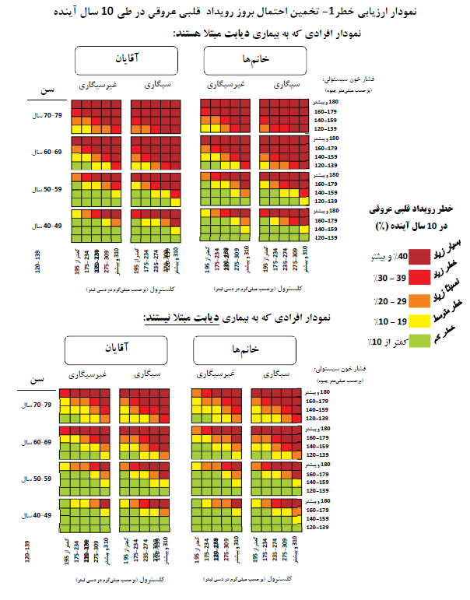

Slide 13
اقدامات بر اساس گروه بندی های انجام گرفته توسط بهورز یا مراقب سلامت :
افراد با خطر 20 % و بالاتر جهت ارزیابی هاي تکمیلی و اقدامات درمانی به پزشک ارجاع می شوند.
پیگیري و مراقبت مبتلایان به بیماري قلبی عروقی، دیابت، فشارخون بالا یا اختلال چربی هاي خون، بر ا ساس دستورالعمل هاي مربوطه انجام گرفته و بر حسب میزان خطر قلبی عروقی که براي فرد محاسبه شده و طبق برنامه زمان بندي شده، فرد پیگیري وارزیابی مجدد خطر قلبی عروقی براي وي صورت می پذیرد.
پیگیري و مراقبت و خطرسنجی براي افرادي که کمتر از 10 درصد در معرض خطر ده ساله بروز سکته هاي قلبی و مغزي هستند،علاوه بر آموزش حفظ و ارتقاي شیوه زندگی، سالانه خواهد بود.

Slide 14
فواصل زمانی تکرارخطر سنجی:
باید توجه داشت در صورتی که فرد فاقد هرگونه بیماري یا عامل خطربه جز سن (بالاي 40 سال) باشد، خطر سنجی بعدي 3 سال بعد انجام خواهد شد.
براي افرادي که داراي خطر بین 10 تا کمتر از 20 درصد هستند، هر 9 ماه، براي افراد داراي خطر 20 تا کمتر از 30 درصد هر 6 ماه و براي افرادي که داراي خطر 30 درصد یا بیشترهستند هر 3 ماه انجام گرفته و ارزیابی میزان خطر براي آنها تکرار می گردد.
پیگیري و ارزیابی میزان خطر بعدي بر حسب میزان خطرجدید محاسبه شده براي هر فرد، انجام خواهد شد.

Slide 15
افراد مشکوك به ابتلا به بیماري فشارخون بالا، دیابت و کلسترول خون بالا لازم است براي بررسی و تایید بیماري به پزشک ارجاع شوند.
ممکن است در بعضی از افرادي که مبتلا به بیماري دیابت، فشارخون بالا یا اختلال چربی هاي خون هستند، نتایج ارزیابی میزان خطرقلبی عروقی کمتر از 10 % باشد. گرچه این افراد از نظر احتمال خطر ده ساله بروز سکته هاي قلبی و مغزي در محدوده خطر کم قراردارند، اما باید همچنان طبق دستورالعمل برنامه هاي پیشگیري و کنترل دیابت و فشارخون بالا تحت مراقبت قرار گیرند و ارزیابی میزان خطر قلبی عروقی آنها هر سال انجام شود.

Slide 16
ابتلاء قطعی و مشکوک
اگر نتایج اندازه گیري فشارخون و یا آزمایش قند یا کلسترول خون فردي با دستگاه سنجش قند و چربی خون POCT (point of care testing) بالاتر از حد طبیعی بود، به معنی ابتلاء قطعی فرد و یا تأیید بیماري نیست.
این وضعیت به مفهوم احتمال ابتلاء است و فرد مشکوك به بیماري باید به پزشک ارجاع و توسط وي تحت بررسی قرار گیرد. پزشک مسئول تعیین تکلیف وضعیت این افراد خواهد بود و نتیجه را به بهورز/ مراقب سلامت ابلاغ خواهد کرد.
درصورتی که بیماري دیابت افراد ارجاع شده ، توسط پزشک با بررسی هاي بیشتر تایید نشود، بهورز/ مراقب سلامت مجدداً بر اساس نتیجه جدید، خطرسنجی را انجام خواهد داد.

Slide 17
شرح وظایف پزشک در خطرسنجی سکته هاي قلبی و مغزي:
تائید وضعیت ابتلا به بیماري هاي فشار خون بالا و دیابت و چربی خون بالا در کسانی که نتیجه اندازه گیري یا آزمایش غیرطبیعی دارند.
پس خوراند به بهورز/ مراقب سلامت در مورد تأیید یا عدم تأیید بیماري
درمان غیر دارویی و دارویی بیماران طبق دستورالعمل برنامه ها
آموزش بیماران
آموزش بهورز/ مراقب سلامت در زمینه مراقبت بیماران و افراد در معرض خطر به منظور کاهش میزان خطر قلبی عروقی

Slide 18
تجویز آسپیرین، براي بیمارانی که سابقه سکته قلبی و مغزي (ایسکمیک و غیر خونریزي دهنده) دارند وتاکید بر مصرف منظم و پیوسته دارو توسط بیمار
تجویز داروي مناسب کاهنده فشارخون براي افراد با خطر 20 % و بالاتر که فشارخون پایدار مساوي یا بیش از140/90 دارندو تاکید بر مصرف منظم و پیوسته دارو توسط بیمار
تجویز استاتین براي افراد با خطر 30 % و بالاتر و تاکید بر مصرف منظم و پیوسته دارو توسط بیمار

Slide 19
نظارت بر بهورز/ مراقب سلامت درخصوص اقداماتی که جهت بیماران و افراد در معرض خطر باید انجام دهند بخصوص پیگیري مصرف منظم و دائمی داروها و توصیه و پیگیري انجام فعالیت بدنی
ارجاع بیماران با خطر قلبی عروقی بیش از 30 % که علی رغم توصیه هاي آموزشی و دارویی پس از 6 ماه کماکان بیش از 30 درصد در معرض خطر هستند، به سطوح تخصصی
کنترل/ توجه به نمایه توده بدنی و دورکمر (چاقی شکمی)
کنترل/ توجه به نحوه مصرف مکمل ها طبق برنامه مکمل هاي گروه سنی
ارایه توصیه هاي کلی تغذیه اي به بیمار، متناسب با بیماري

Slide 20
ارجاع به کارشناس تغذیه جهت مشاوره و دریافت رژیم غذایی مناسب
پیگیري موارد ارجاع شده به کارشناس تغذیه
ارجاع به سطوح تخصصی در موارد عدم نتیجه گیري مطلوب کارشناس تغذیه پس از 3 دوره مراقبت
کارشناس تغذیه در مراقبت افراد داراي خطر قلبی عروقی لازم است ضمن آموزش و مشاوره تغذیه، تنظیم رژیم غذایی و پیگیري بیمار، با پزشک در ادامه درمان بیمار تعامل داشته باشد.

Slide 21
خلاصه پروتکل درمانی بیماري هاي قلبی عروقی، فشارخون بالا، دیابت و دیس لیپیدمی
نمودارهاي تعیین میزان خطر بیماري هاي قلبی عروقی در افرادي که بیماري عروق کرونر قلب، سابقه سکته قلبی یا مغزي یا بیماري آترواسکلروتیک نداشته اند، را برآورد می کنند. این ابزار براي 1- مشخص کردن افراد با خطر قلبی عروقی بالا و2 - براي ترغیب بیماران جهت تغییر رفتار و 3 - در صورت لزوم تجویز داروهاي کاهنده فشارخون و لیپید و آسپیرین کمک می کند.
جهت افرادي که سابقه سکته قلبی یا سکته ایسکمیک مغزي داشته اند و همچنین براي افرادي که مساوي یا بیش از 20 % در معرض خطر وقوع سکته قلبی و مغزي کشنده یا غیرکشنده در ده سال آینده هستند، درمان دارویی باید انجام شود:

Slide 22

درمان های دارویی
تجویز اسید استیل سالیسیلیک (ASA) روزانه 80 میلی گرم براي افرادي که سابقه سکته قلبی دارند.
تجویز ضد انعقاد براي افراد در معرض خطر متوسط و بالاي فیبریلاسیون دهلیزي غیر دریچه اي و براي مبتلایان به تنگی دریچه میترال و فیبریلاسیون دهلیزي
تجویز اسید استیل سالیسیلیک (ASA) با دوز پایین براي سکته ایسکمیک مغزي
براي افراد با میزان خطر 30 % و بالاتر:
تجویز داروي کاهنده چربی خون همچون استاتین
تجویز داروهاي کاھنده فشارخون، مانند تیازیدھا (در افرادی که فشارخون پایدار مساوي یا بیش از140/90 دارند.)

Slide 23
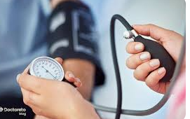
درمان و کنترل فشار خون بالا
در افرادي که مساوي یا بیش از 20 درصد در معرض خطر ده ساله حملات قلبی و مغزي هستند و فشارخون پایدار مساوي یا بیش از 140 روي 90 دارند، داروهاي کاهنده فشارخون تجویز می شود.
داروهاي اصلی شامل موارد ذیل می باشد:
- داروهاي مدر (تیازیدي)،
- بلوك کننده هاي کانال کلسیمی (CCB)
- بلوك کننده هاي گیرنده آنژیوتانسین (ARB)
- مهارکننده هاي آنزیم مبدل آنژیوتانسین (ACEI)
جهت کمک به کنترل فشار خون بالا آموزش تغذیه مناسب داده می شود.
جهت دریافت رژیم غذایی درمانی به کارشناس تغذیه ارجاع داده می شود.

Slide 24
نکته
در بیماران با سن کمتر از 55 سال تجویز دیورتیک تیازیدي و یا مهار کننده آنزیم مبدل آنژیوتاسین با دوز پایین ارجحیت دارد.
در بیماران با سن بیش از 55 سال داروهاي بلوك کننده کانال کلسیم و یا دیورتیک هاي تیازیدي با دوز پایین تجویز می گردد.
در صورت عدم تحمل به داروهاي مهار کننده آنزیم تبدیل کننده آنژیوتانسین یا براي زنان در سنین باروري، تجویز بتابلوکرها ارجحیت دارد.
قبل از تجویز ACEI میزان پتاسیم و کراتینین سرم اندازه گیري شود.

Slide 25
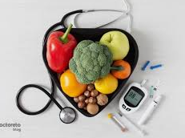
درمان و کنترل دیابت
مداخلات شیوه زندگی براي پیشگیري از دیابت نوع دو
توصیه به همه بیماران جهت در اولویت قرار دادن مواد غذایی با اندکس گلیسمیک پایین (مانند لوبیا، عدس، جو و میوه هاي کم شیرین) به عنوان منبع کربوهیدارت ها در رژیم غذایی
توصیه به همه بیماران جهت انجام فعالیت بدنی منظم روزانه متناسب با توانایی جسمی بیمار
براي بیماران دیابتی نوع 2 که قند خون آنها با رژیم غذایی کنترل نمی شود، چنانچه نارسایی کلیه یا بیماري کبد یاهیپوکسی ندارند، متفورمین تجویز شود و مقدار متفورمین به منظور کنترل مطلوب قند خون، تنظیم گردد.
در کسانی که منع مصرف متفورمین دارند از یک سولفونیل اوره استفاده گردد.
در بیمارانی که با حداکثر دوز متفورمین، قند خون آنها کنترل نمی شود، یک سولفونیل اوره اضافه شود

Slide 26
براي بیماران دیابتی که فشارخون مساوي یا بیش از 140/90 دارند، یک داروي کاهنده فشار خون تجویز شود.
براي کلیه بیماران دیابتی 40 ساله و بالاتر یک استاتین همچون آتورواستاتین تجویز شود.
براي کلیه بیماران دیابتی بالاي 50 سال که حداقل یک عامل خطر بیماري هاي قلبی عروقی (سابقه خانوادگی بیماري قلبی عروقی زودرس، فشارخون بالا، دیس لیپیدمی، مصرف دخانیات و سابقه بیماري کلیوي مزمن با یا بدون میکروآلبومینوري) را دارند، اسید استیل سالیسیلیک ASA (روزانه 80 میلی گرم) تجویز گردد.

Slide 27
توصیه هاي لازم در مورد بهداشت پا، کوتاه نمودن ناخن ها، درمان پینه و پوشش مناسب براي پاها انجام شده و میزان خطر ایجاد زخم پا به کمک روش هاي ساده اي چون مشاهده و تست حس توسط مونوفیلامان یا نوك سوزن، سنجیده شود.
مراقبت قبل و حین بارداري (دیابت بارداري و خانم هاي باردار دیابتی) از جمله آموزش بیمار و کنترل جدي تر قند خون
غربالگري رتینوپاتی با معاینه سالانه چشم بیماران

Slide 28
دارو درمانی با مهارکننده هاي آنزیم تبدیل کننده آنژیوتاسین براي جلوگیري از پیشرفت بیماري هاي کلیوي
داروهاي ACEI و یا دیورتیک هاي تیازیدي با دوز پایین به عنوان خط اول درمان فشارخون محسوب می شوند و بتابلوکرها براي شروع درمان توصیه نمی شوند.
البته در صورت وجود منع مصرف ACEI یا تیازیدها می توان از بتابلوکراستفاده نمود.

Slide 29
براي بیماران دیابتی که بعلت مصرف عوامل هیپوگلیسیمیک دچار افت قند خون شده اند و هوشیار نیستند یا قند خون کمتر یا مساوي 50 میلی گرم در دسی لیتر دارند، میزان 50ml از محلول گلوکز هیپرتونیک 50 % طی 1 تا 3 دقیقه به صورت وریدي تزریق گردد.
آموزش تغذیه مناسب به بیمار جهت کمک به کنترل و تثبیت قند خون
ارجاع به کارشناس تغذیه جهت دریافت رژیم غذایی درمانی

Slide 30
در بررسی هاي انجام شده مشخص گردیده است که میزان اثر بخشی درمان در بیماران شناخته شده دیابتی در روستاهابیشتر از شهرها بوده است که این امر به دلیل : 1- آموزش مناسب نحوه مصرف صحیح دارو توسط بهورزها و 2 - مراقبت و پیگیري مستمربیماران دیابتی در روستاها می باشد، لذا تاکید می گردد که پس از تجویز دارو توصیه هاي لازم در زمینه نحوه مصرف صحیح و مستمرداروها به بیماران داده شود.

Slide 31
درمان و کنترل دیس لیپیدمی
جهت کلیه افراد با احتمال خطر ده ساله سکته هاي قلبی و مغزي مساوي یا بیش از 30 % تجویز یک استاتین (آتورواستاتین) ضروري است.
درصورت اختلال پروفایل لیپید، مطابق دستورالعمل پزشک برنامه ایراپن اقدام گردد.
آموزش تغذیه مناسب به بیمار جهت کمک به کنترل لیپیدهاي خون
ارجاع به کارشناس تغذیه جهت دریافت رژیم غذایی مناسب

Slide 32
منبع :
مجموعه مداخلات اساسی بیماريهاي غیرواگیر در نظام مراقبتهاي
بهداشتی اولیه ایران
1396"ایراپن”
دستورالعمل اجرایی و محتواي آموزشی پزشک
وزارت بهداشت، درمان و آموزش پزشکی
معاونت بهداشت
دفتر مدیریت بیماريهاي غیرواگیر

